Slide 1
道之驛
道之驛是指一種設置在一般公路旁、具有休憩與振興地方等綜合功能的道路設施，其作用非常類似設置在高速公路的服務區與休息區等公路設施。
直到2014年4月4日止，日本全國共登記有1,030個道之驛。

Slide 3
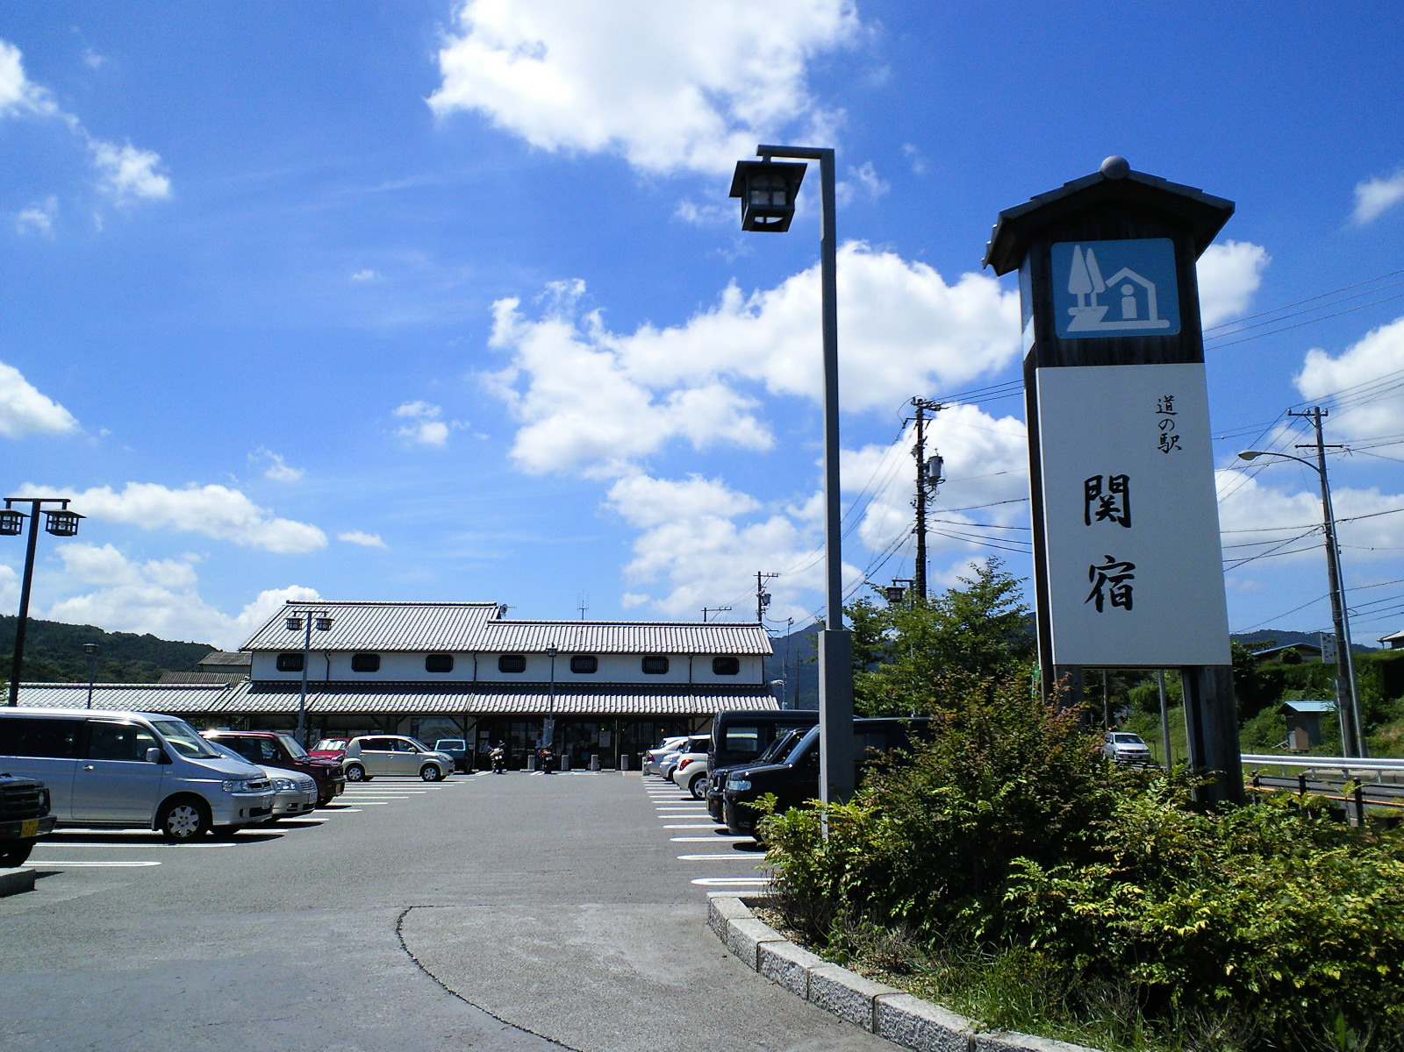

Slide 5
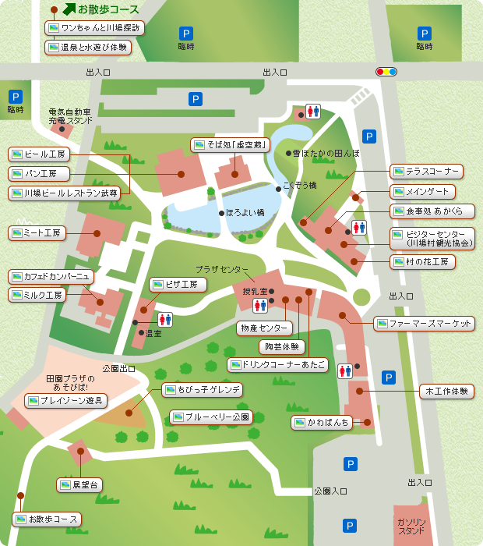

Slide 7
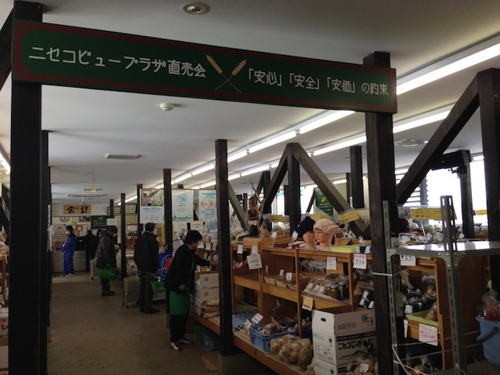

Slide 8
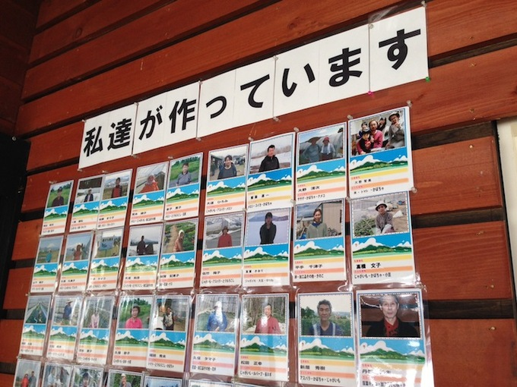

Slide 9
